Slide 1
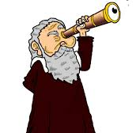

Il metodo scientifico classe IV F
Plesso «Frà Siciliano»
Doc V. Romano

Slide 2
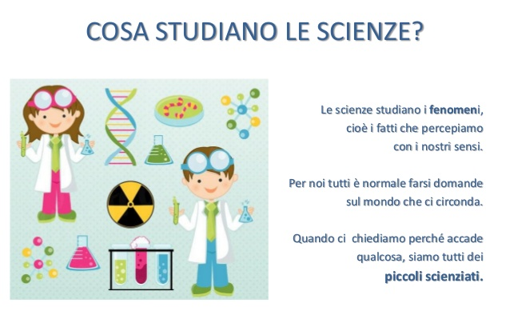

Slide 3
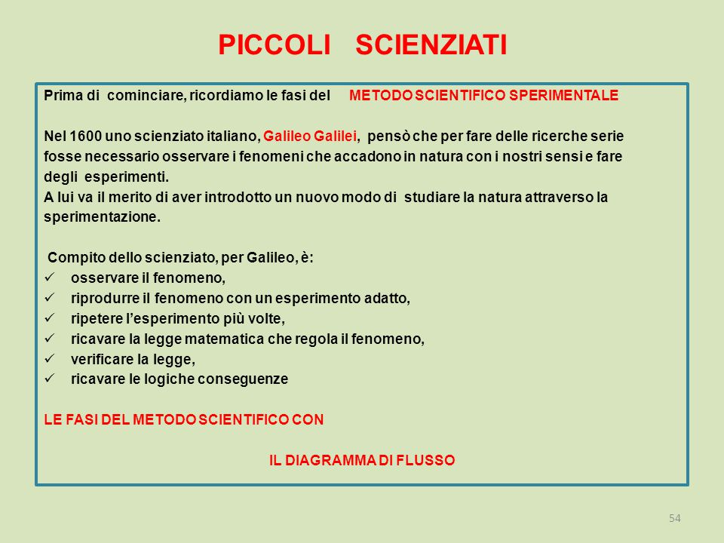
Le fasi del metodo scientifico

Slide 4
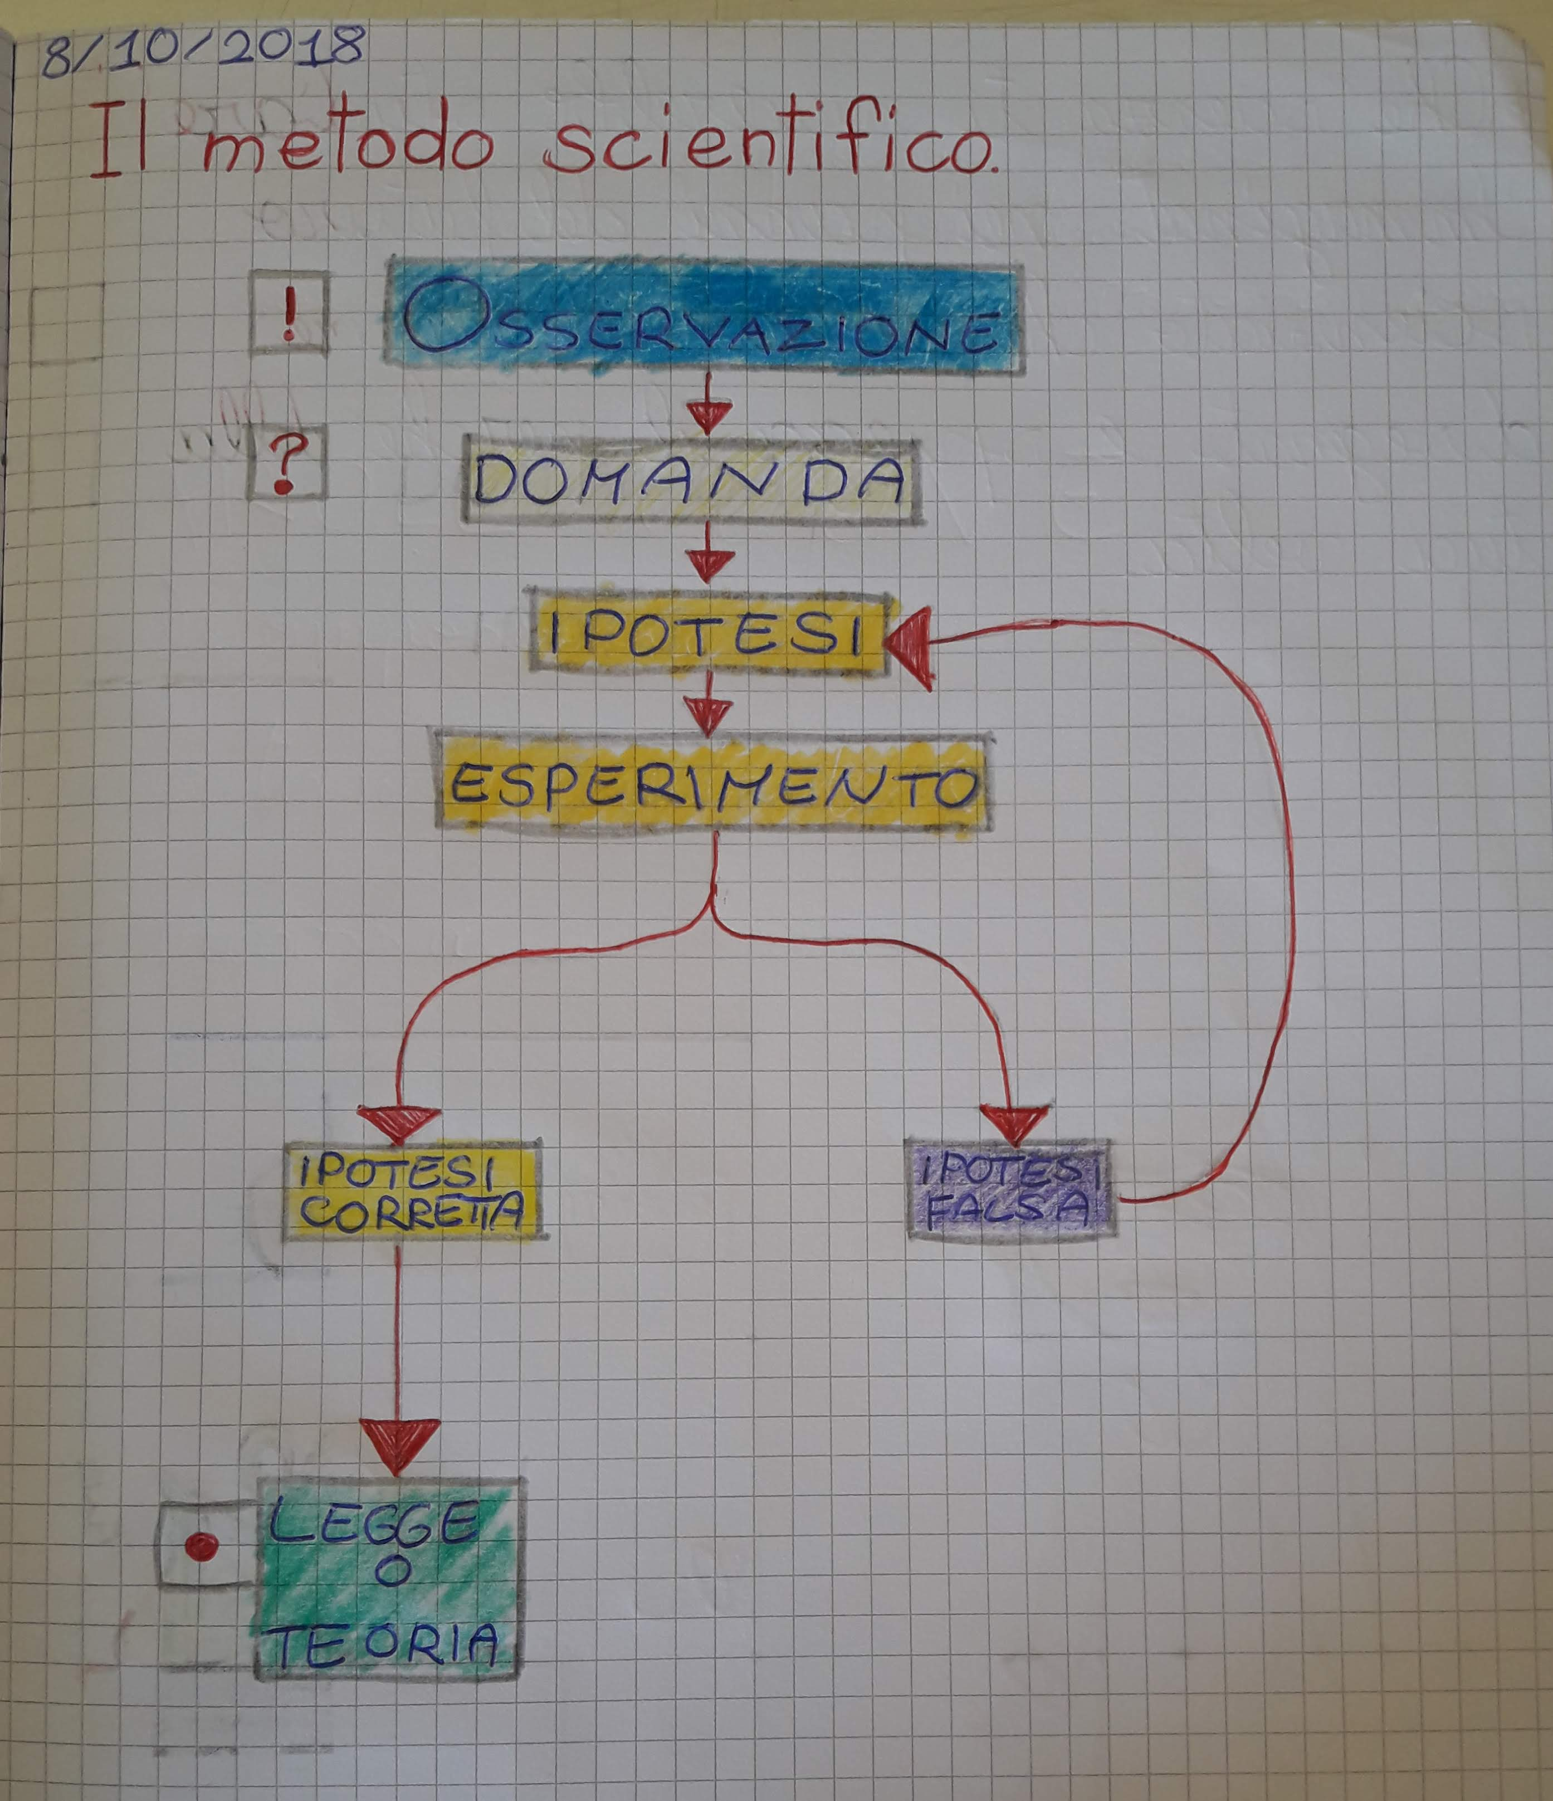

Slide 5

Ma… cos’è un fenomeno?

Slide 6
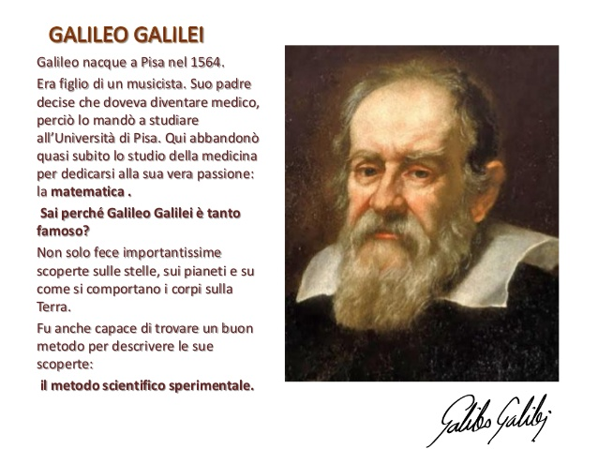
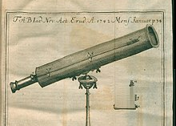
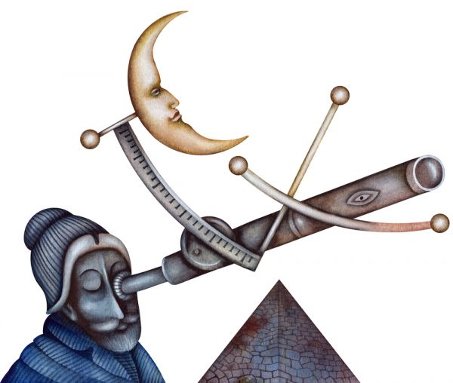
Chi era Galileo Galilei?
Questa foto di Autore sconosciuto è concesso in licenza da CC BY-SA

Slide 7
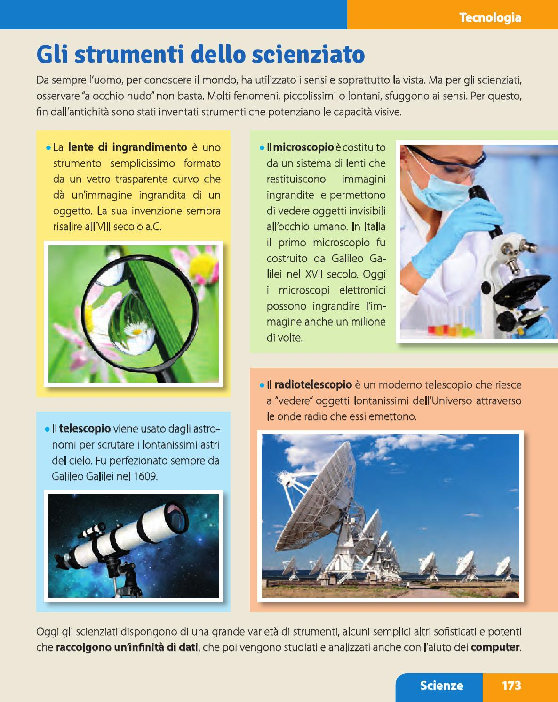

Slide 8

Ora bambini guardate questo video esplicativo e osservate bene l’esperimento dello scienziato un po’ «pazzo».
Infine approfondite sul vostro libro di testo (scienze e tecnologia) a pag. 5.
Buon lavoro.

